Slide 1
Bebidis Warehouse’s Manager
Miguel Ferreira 93419
Tiago Barros 88963

Slide 2
A Bebidis é uma empresa de distribuição de bebidas não alcoólicas para superfícies de comércio, como supermercados, minimercados e mercearias como também para a área da restauração e bebidas. É nesse contexto que surge a necessidade de a empresa ter um sistema informático que auxilie em toda a sua rede de distribuição nacional.
Em várias zonas do país estão localizados os armazéns da Bebidis, que contém os diversos tipos de bebidas vendidos, trabalhadores com variados cargos, desde gerência do próprio armazém, promotores de vendas, transportadores, operadores de maquinaria de inventário, etc. Naturalmente, cada armazém tem a sua frota de automóveis, desde carros de cortesia, para promotores, até carrinhas e camiões, para expedição de produtos.

Slide 3
Análise de Requisitos
Utilizador | Acções Disponíveis
Gerente | Visualizar inventário. Definir cargos. Encarregar o transportador sobre uma encomenda. Adicionar ou retirar produtos que possam ser vendidos bem como estabelecer preços dos mesmos. Ver histórico de vendas e rotas feitas pelos promotores.
Promotor de Vendas | Verificar preço dos produtos. Visualizar inventário Efetuar uma venda. Responsável pela equipa de promotores pode designar certas zonas do território a um ou mais promotores.
Operador | Atualizar o número de unidades de determinado produto.

Slide 4
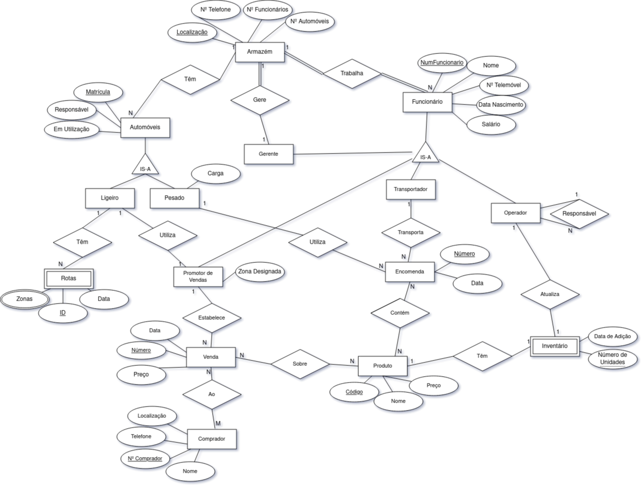
Diagrama Entidade-Relação

Slide 5
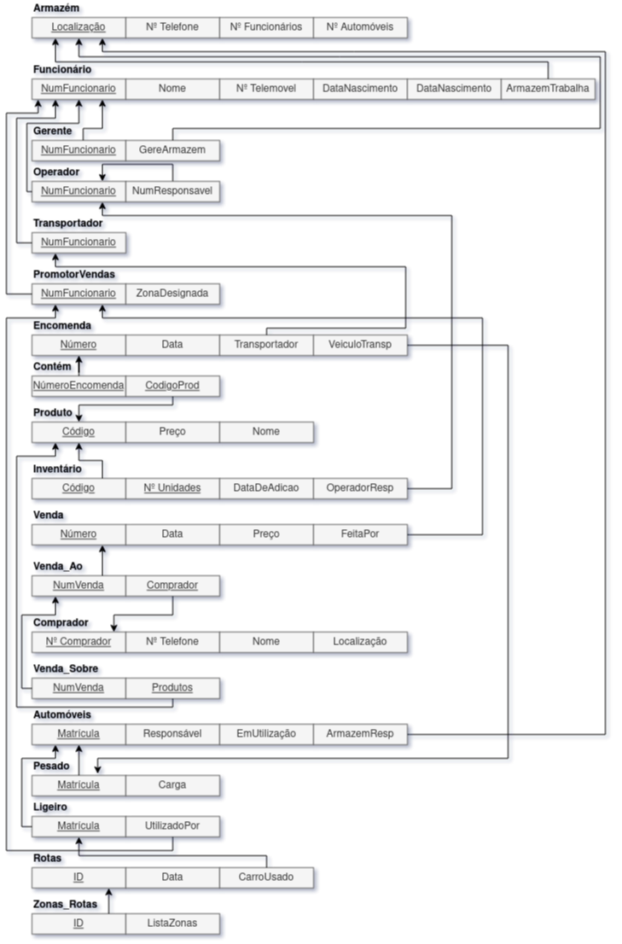
Modelo Relacional

